Slide 1
2020 kt ds 신입사원 온라인 프로젝트
kt.com 이벤트 서비스 개발
4조 (사로나)
박길준 | 홍성욱 | 김호영 | 송민재 | 유태준 | 이예은 | 이정민 | 홍다경

Slide 2

사 로 나
CONTENTS
Ⅰ
팀 소개
Ⅱ
개발 환경
Ⅲ
개발 일정
Ⅳ
시연

Slide 3
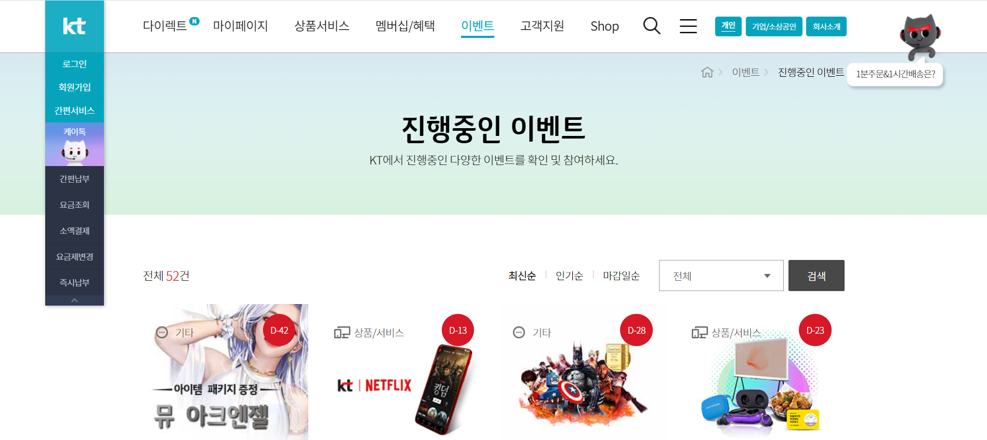
kt.com > 이벤트

Slide 4
사 로 나
팀 소개

Slide 5
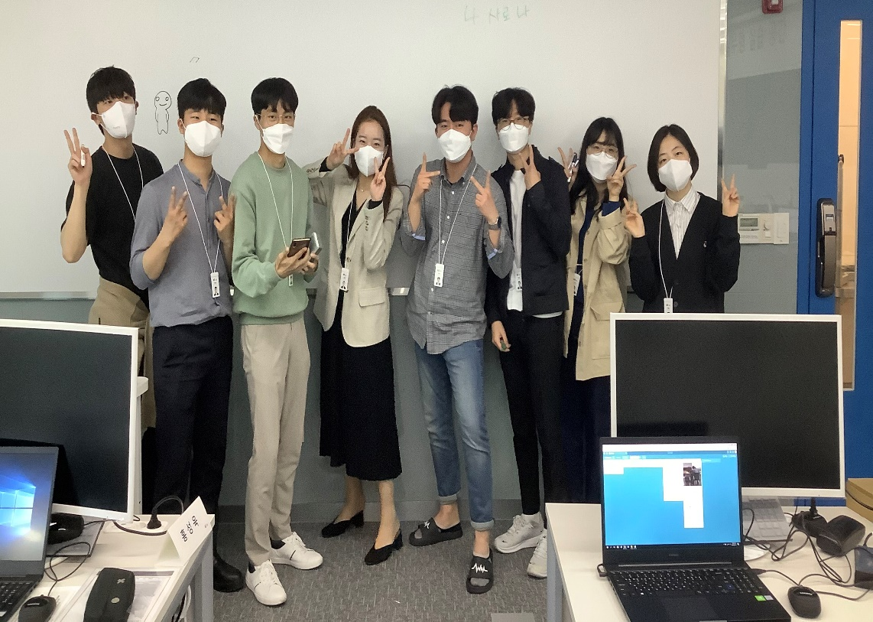
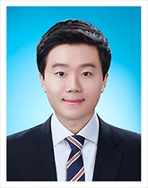
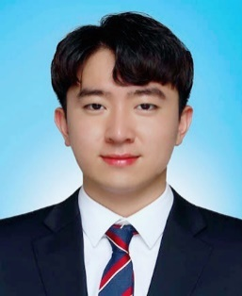
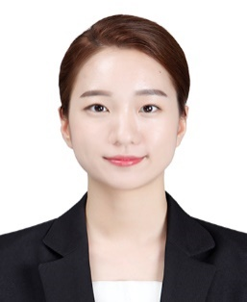
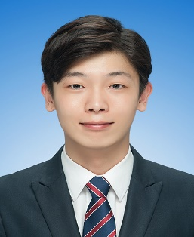
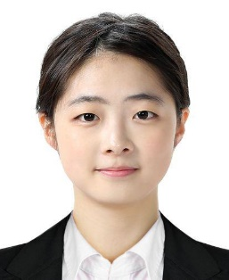
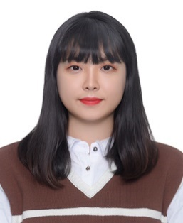
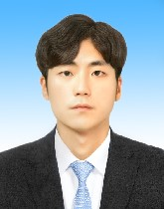
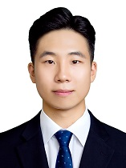
사 로 나
팀원 소개
이름 | 역할 | 소속
박길준 | PM, BE | 고객서비스본부 고객담당 고객개발팀
홍성욱 | PL, BE | 신사업수행총괄 서비스수행본부 사업수행담당 사업수행팀
김호영 | FE | 신사업수행총괄 AI융합서비스본부 AI융합담당 AI데이터사업팀
송민재 | FE | 인프라서비스본부 인프라담당 고객/경영인프라팀
유태준 | FE | 고객서비스본부 빌링담당 빌링운영팀
이예은 | BE | 경영서비스본부 BI정보서비스팀
이정민 | BE | 고객서비스본부 CRM담당 CRM사업팀
홍다경 | BE | 신사업수행총괄 서비스수행본부 사업수행담당 Architecture CoE팀
PM
PL
Back-End Developer
Front-End Developer

Slide 6
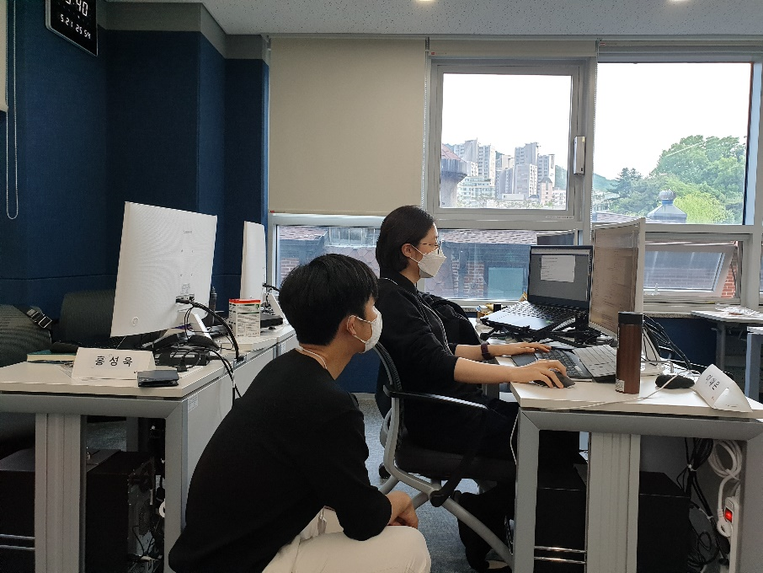
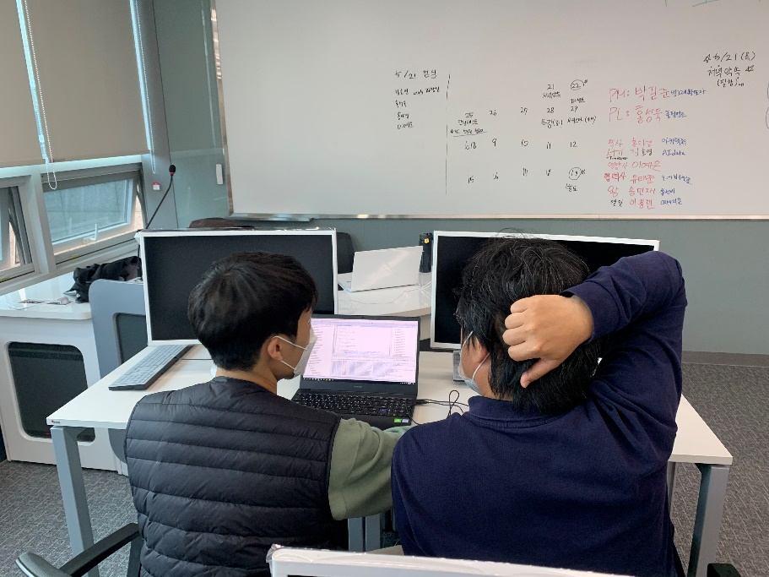
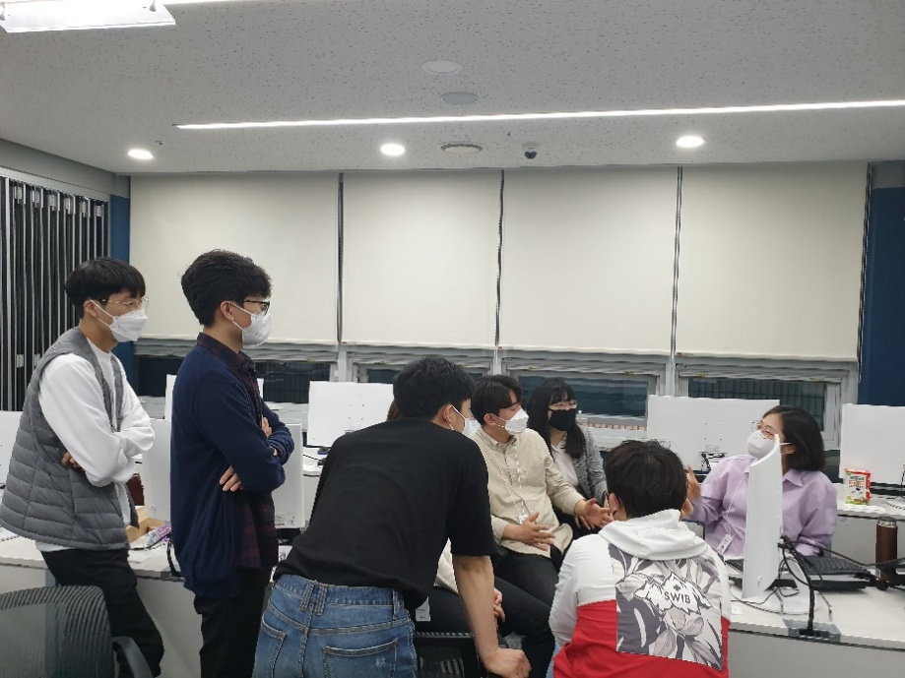
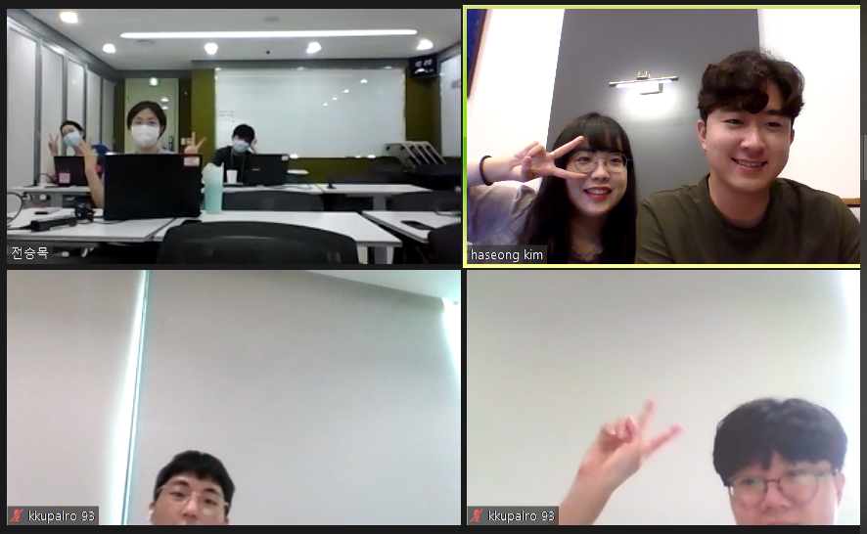
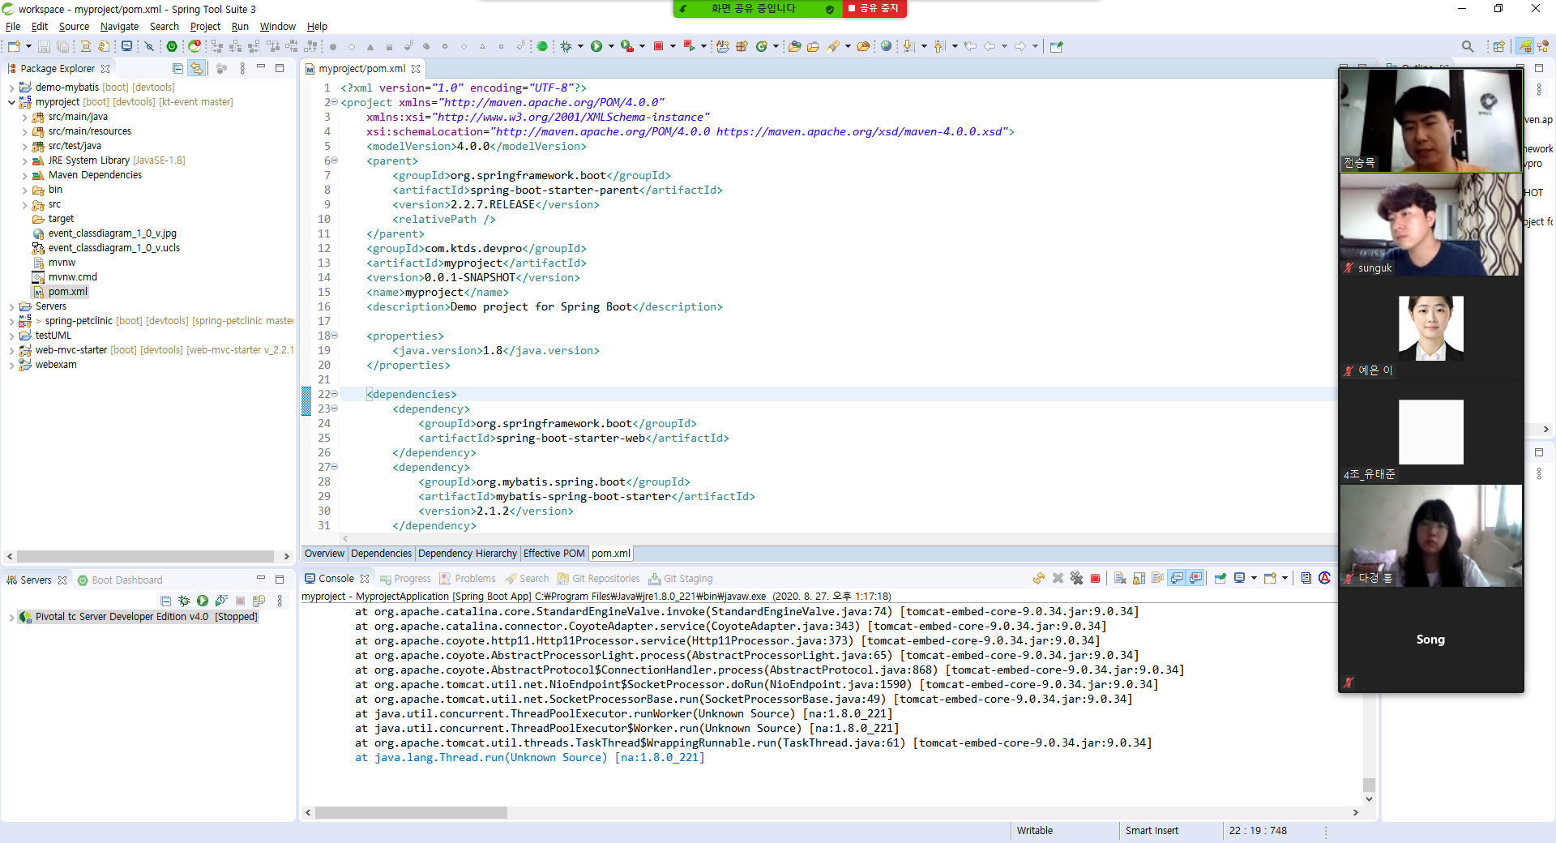
사 로 나
회의하는 모습

Slide 7
사 로 나
개발 환경

Slide 8



사 로 나
개발 환경
1
2
3
FRONT-END
HTML / CSS / JS
BACK-END
SPRING BOOT / JDBC
DATABASE
MySQL
웹 문서의 표준이며, 빠르고 가벼운 페이지를 개발할 때 가장 편리한 HTML로 Front-End Page 구성
사용자의 운영체제와 무관하게 사용할 수 있는 Javascript를 활용하여 구현
홈페이지와 같은 작은 애플리케이션에서 실행시키기에 가장 적합한 Spring Boot를 활용하여 Back-End 개발 환경을 구현
Spring Boot와 호환이 좋으며, 속도가 빠른 JDBC를 활용하여 DB 연동
다양한 운영체제에서 사용할 수 있으며, 널리 알려진 표준 SQL 형식을 사용하는 DATABASE MySQL를 활용하여, EventDB를 구축

Slide 9
사 로 나
개발 일정

Slide 10
사 로 나
개발 일정 (1/2)
팀 편성 및 역할 분담
이벤트 DB 생성
UseCase Diagram, ERD, SQL 작성
SUN | MON | TUE | WED | THU | FRI | SAT
 | 5/11 | 12 | 13 | 14 | 15 | 16
17 | 18 | 19 | 20 | 21 | 22 | 23
24 | 25 | 26 | 27 | 28 | 29 | 30
31 | 1
FE & BE 페이지 구현 1차
로그인, 회원가입, 이벤트 조회 페이지 구현 및 테스트
FE & BE 추가기능 구현 및 테스트
진행중인 이벤트 / 지난 이벤트 페이지 개발 및 테스트
개발 일정 검토
한 주간 진행된 개발에 대한 검토
일정 조율 및 차주 개발 내용 검토

Slide 11
사 로 나
개발 일정 (2/2)
외부 DB 연동 1차
Local DB → 외부 DB로 연동
연동 및 테스트 작업
SUN | MON | TUE | WED | THU | FRI | SAT
 | 7/27 | 28 | 29 | 30 | 31 | 8/1
2 | 3 | 4 | 5 | 6 | 7 | 8
9 | 10 | 11 | 12 | 13 | 14 | 15
16 | 17 | 18 | 19 | 20 | 21 | 22
23 | 24 | 25 | 26 | 27 | 28 | 29
외부 DB 연동 2차
Local DB → 외부 DB로 연동
연동 및 테스트 작업 완료
개발 마무리
전체 페이지 개발 마무리, Jenkins load
FE & BE 추가기능 구현 및 테스트
진행중인 이벤트 / 지난 이벤트 페이지 개발 및 테스트
개발 일정 검토
한 주간 진행된 개발에 대한 검토
일정 조율 및 차주 개발 내용 검토

Slide 12
사 로 나
시연

Slide 13
사 로 나
순서도
1
회원가입 → 로그인
2
3
4
진행중인 이벤트
당첨자 확인
지난 이벤트
현재 진행중인 이벤트를 목록에서 확인
상품/서비스, 멤버십, 올레TV 등 카테고리 분류 가능
관심있는 이벤트를 클릭하여 상세 조회
신청하기 ☺
응모한 이벤트 당첨여부 확인
이벤트 당첨 시 축하 팝업 생성
응모기간이 지난 이벤트 확인 가능

Slide 14

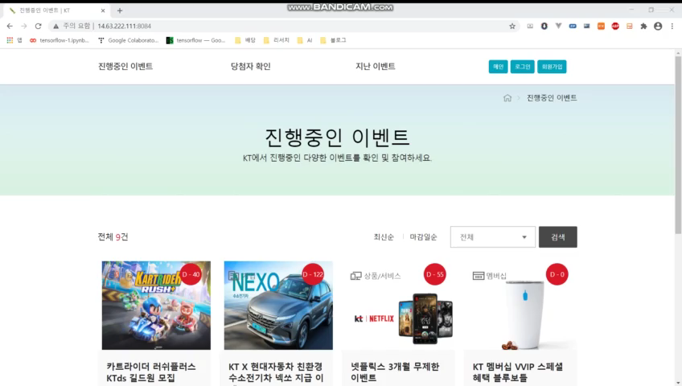
사 로 나
시연

Slide 15
2020 kt ds 신입사원 온라인 프로젝트
감사합니다 ☺
4조 (사로나)
박길준 | 홍성욱 | 김호영 | 송민재 | 유태준 | 이예은 | 이정민 | 홍다경

Slide 16
2020 kt ds 신입사원 온라인 프로젝트
Q & A

